Slide 1
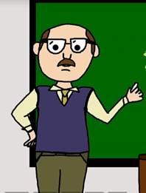




Wenn die Haifische Menschen wären
Bertolt Brecht
?
Herr K.
Tochter der Wirtin
Fassen Sie den Inhalt der Parabel kurz
mündlich zusammen.
Notes:
Bilder:
https://commons.wikimedia.org/wiki/File:Sharky.svg
https://pixabay.com/de/fischerei-fische-schwarm-angelhaken-154745/
https://pixabay.com/de/m%C3%A4dchen-kinder-stehen-pjs-963135/
https://pixabay.com/de/m%C3%A4nnlich-mann-lehrer-professor-213729/

Slide 2
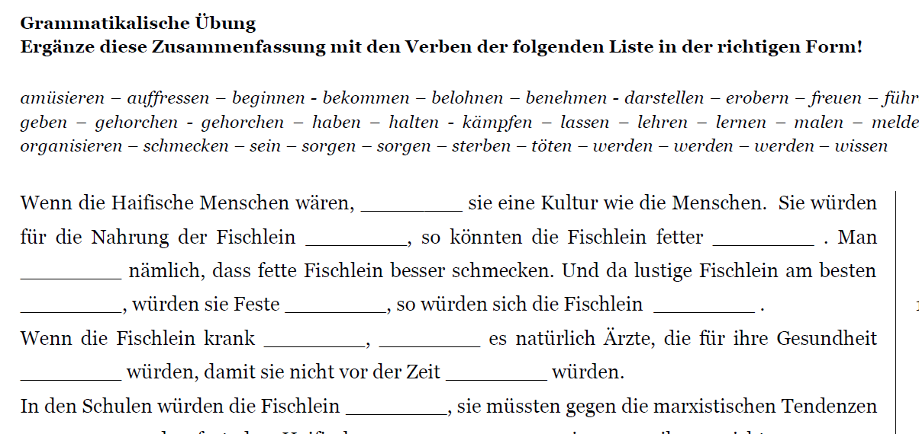
Wenn die Haifische Menschen wären
Bertolt Brecht
Übung
Zusammenfassung mit einer Wiedergabe im Konjunktiv.
Notes:
Übung zur Verfügung gestellt von Luisa Martinelli (http://luimartin.altervista.org/index.html)

Slide 3
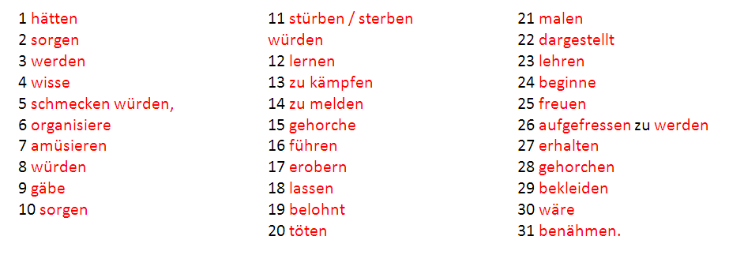
Wenn die Haifische Menschen wären
Bertolt Brecht
Übung 1
Zusammenfassung mit einer Wiedergabe im Konjunktiv.

Slide 4
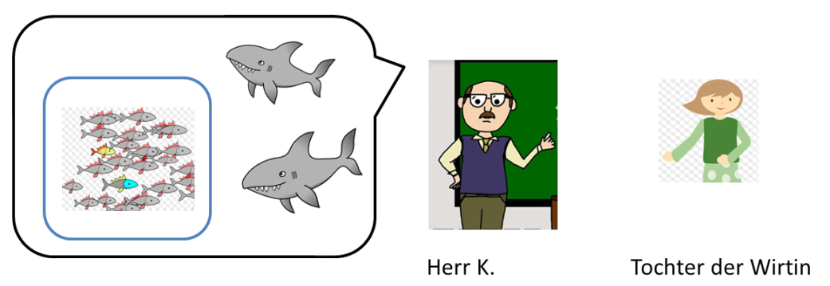
Wenn die Haifische Menschen wären
Bertolt Brecht
Verfassen Sie eine Inhaltsangabe.
Möglicher Beginn:
Die kleine Tochter der Wirtin des Herrn K. fragt ihn, ob …
Er antwortet mit einem prompten „Sicher“, bevor er genauer erklärt warum. …

Slide 5
Inhaltsangabe
Die kleine Tochter der Wirtin des Herrn K. fragt ihn, ob die Haifische netter zu den kleinen Fischen wären, wenn sie Menschen wären. Er antwortet mit einem prompten „Sicher“, bevor er genauer erklärt, warum. In seiner langen Antwort geht er näher auf die sich daraus ergebende mögliche Gesellschaftsstruktur ein und legt dar, …
wie die Fische anscheinend fürsorglich von den Haien versorgt, unterhalten und ausgebildet würden (Zn. …). Zudem…
hätten die „Fischlein“ auch Zugang zu Kunstwerken, Theater und Musik (Zn. …) Des Weiteren …
gäbe es eine Religion (Zn. …) und die Möglichkeit, in der Hierarchie der Fischlein aufzusteigen (Zn. …). Herr K. schließt mit der These …
erst wenn Haifische Menschen wären, gäbe es eine Kultur (Zn. …).

Slide 6


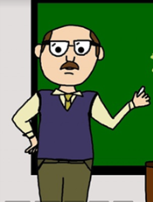
Wenn die Haifische Menschen wären
Auf dem Weg zu einem begründeten Textverständnis
Herr K. erklärt einem Kind etwas – woran kann man das im Text erkennen?
Wie findet das kleine Mädchen die Haifische?
Wie die Menschen? - Warum fragt sie?
Was wünscht sie sich?
Wie findet Herr K. die Haifische? Wie die Fische?
Notes:
Zu Herr K. erklärt einem Kind etwas:
Wortwahl und Syntax angepasst (z.B. „allerhand Nahrung drin“, „Fischlein“, „Tierzeug“- insgesamt einfache Hypotaxen)
Sprachebene: einfache Alltagssprache
Zu „Wie findet Herr K. die Haie – die Fische“
Egoistisch, machtbesessen, manipulativ – dumm, naiv, leichtgläubig

Slide 7

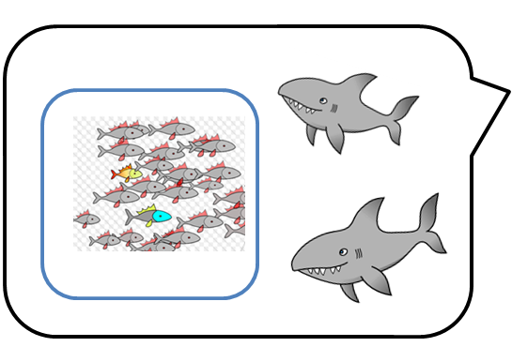
Wenn die Haifische Menschen wären
Auf dem Weg zu einem begründeten Textverständnis
Übertragung Bildebene auf allgemeine Sachebene:
Für wen stehen /steht… ?
Konkrete Beispiele?
Notes:
Übertragung auf allgemeine Sachebene – mögliche Schülerantworten:
Herr K. steht für einen Menschen, der kritisch über seine Situation in der Gesellschaft nachdenkt
Das Mädchen der Wirtin steht für die unwissende, naive, nicht kritische Masse – jm. der aufgeklärt werden muss
Die Haie stehen für mächtige / starke / manipulative / diktatorische / egoistische Menschen
Die Fische („Fischlein“) für die breite Masse / naive / beeinflussbare / unkritische Menschen
Das beschriebenen System steht für eine bestimmte Staatsform (Diktaturen, totalitäre Systeme, kapitalistische Gesellschaftsformen etc.)
Konkrete Beispiele: NS-Regime / Drittes Reich (vgl. Veröffentlichungsdatum 1948), Nordkorea etc.

Slide 8
Deutungshypothesen
Wie unterscheiden sich diese Thesen voneinander? Welche finden Sie am passendsten?
In dieser Parabel vergleicht Brecht die Tiere mit den Menschen und beschreibt deren gesellschaftliches System.
In seiner Parabel vergleicht Brecht die Situation im Meer mit dem Dritten Reich. Er will verdeutlichen, wie die Nazis es schafften, sich über zehn Jahre an der Macht zu halten.
In Brechts Parabel geht es darum, dass die Mächtigen und Reichen ihr egoistisches Verhalten damit rechtfertigen, die Schwächeren zu schützen und zu versorgen.
Brecht verdeutlicht in dieser Parabel, was den Kleinen passiert, wenn sie sich von Mächtigeren, vermeintlich Schlauen, einwickeln und ausbeuten lassen.

Slide 9
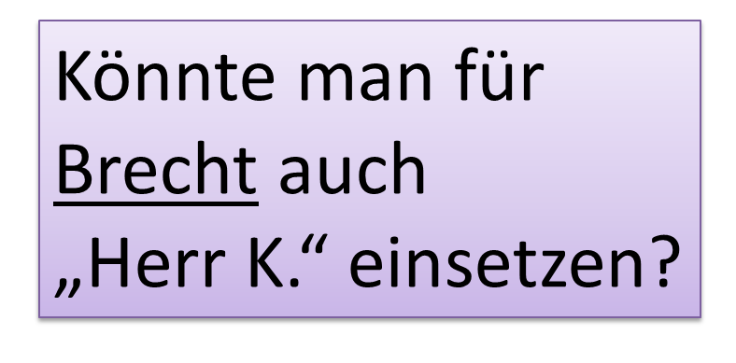
Deutungshypothesen
Wie unterscheiden sich diese Thesen voneinander? Welche finden Sie am passendsten?
In dieser Parabel vergleicht Brecht die Tiere mit den Menschen und beschreibt deren gesellschaftliches System.
→ Bildebene (eher Thema)
In seiner Parabel vergleicht Brecht die Situation im Meer mit dem Dritten Reich. Er will verdeutlichen, wie die Nazis es schafften, sich über zehn Jahre an der Macht zu halten.
→ Übertragung der Gesamtdeutung auf konkretes Beispiel (eher am Ende)
In Brechts Parabel geht es darum, dass die Mächtigen und Reichen ihr egoistisches Verhalten damit rechtfertigen, die Schwächeren zu schützen und zu versorgen.
Brecht verdeutlicht in dieser Parabel, was den Kleinen passiert, wenn sie sich von Mächtigeren, vermeintlich Schlauen einwickeln und ausbeuten lassen.
Allgemeine Sachebene → mögliche Deutungshypothesen
Roter Faden für die Interpretation

Slide 10
Einige formale Gestaltungsaspekte
„wegstürbe“, „gäbe“, „könnten“ etc.
Welche Funktion erfüllt der Konjunktiv II?
Brecht wählt die Metapher der Haie und der Fische. Warum?
Wortwahl: Warum nennt er die Haie – Haifische und die Fische – Fischlein?
Für seine Kritik verwendet Brecht Ironie.
Nennen Sie Beispiele. Erläutern Sie die Funktion.
Notes:
Zu zeigen, dass es sich um eine Fiktion handelt, dass es irreal ist - gleichzeitig ironische Brechung: es wird deutlich, dass es solche Systeme gibt.
Eigenschaften der Tiere (wie in einer Fabel) werden zunutze gemacht: Der Hai ist ein mächtiges Raubtier, er ernährt sich von Fischen.
Beide somit einer Art (Fische) zugehörig; gleichzeitig wird deutlich, dass die Fische nur unbedeutend und hilflos sind (Diminutiv).
Ironie: „lustige Fischlein schmecken besser als trübsinnige“
„ (Fischlein) schweigen in ganz verschiedenen Sprachen“
„die Haifische bekämen dann selber öfter größere Brocken zu fressen.“

Slide 11

Einige formale Gestaltungsaspekte
Erzählsituation
Rahmenhandlung / Dialog zw. Herr K. und Mädchen:
Erzählform? Erzählperspektive? Erzählhaltung?
neutraler Erzähler / Er/Sie-Form
Fabel / Herrn K.s Antwort / Herrn K.s Erzählung:
Erzählform? Erzählperspektive? Erzählhaltung?
Herr K. als auktorialer Erzähler / kommentiert / ironisch, kritisch
Vordergründig: dem Mädchen angepasst anschaulich und einfach, erklärend (Syntax: einfache Hypotaxen; Wortwahl: „Fischlein“, „Tierzeug“ etc.)
Eigentlich: an den eigentlichen, implizierten Leser gerichtet, der das gleiche Weltwissen hat: ironisch, kritisch
(Ironie + Kommentare: „faule“ Haie, „prächtig“;
„übrigens“, „sogar“, mehrfach: „natürlich“, „überhaupt“)

Slide 12
Inhaltliche Aspekte
Welche Funktion hat Kunst in der Gesellschaft der Haifische?
Welche die Religion?
Warum wird es als Religion bezeichnet, wenn den Fischen beigebracht wird, dass sie erst im Bauch der Haifische richtig zu leben beginnen?
Was bedeutet das Wort Kultur im letzten Satz?
Notes:
Welche Funktion hat Kunst in der Gesellschaft der Haifische? Gilt als Mittel der Propaganda.
Welche die Religion? Opium fürs Volk
Warum wird es als Religion bezeichnet, wenn den Fischen beigebracht wird, dass sie erst im Bauch der Haifische richtig zu leben beginnen? Bezug zu christlicher Lehre (Paradies) – damit werden die „Fischlein“ in Schach gehalten

Slide 13
Kultur
Kultur bezeichnet im weitesten Sinne alles, was der Mensch selbst hervorbringt, im Gegensatz zur Natur, die er nicht gestalten kann. Damit werden alle Bereiche und Aspekte der Gesellschaft einbezogen.
Kultur bedeutet hier besonders …
Struktur, Ordnung, Regeln.
Wenn die Haifische Menschen wären, hätten sie also im Meer eine Kultur geschaffen. Wären sie dann wirklich besser / netter?

Slide 14
Bertolt Brecht
Die Parabel verrät viel von Brechts Einstellung und seinen Überzeugungen.
Wie steht er zur Religion?
Welche Gesellschaftsform präferiert er wohl?
Was ist für ihn die Aufgabe der Kunst (bildende Kunst, Theater, Schriftstellerei)?

